Slide 1
运动控制系统
袁明星
mxyuan@nankai.edu.cn
机器人与信息自动化研究所
南开大学人工智能学院

Slide 2
课程要求：
一个主题：运动控制系统（直流、交流及伺服）；
主线：不断改进系统以提高系统性能，从提高静态性能到追求动态性能
前期课程:电力电子技术，电机拖动基础，控制理论, 电路原理, 电磁学，系统仿真……
特点:综合性,工程性,理论与实践相结合.
成绩评估：期末（70%），实验（10%），平时作业（10%）以及出勤（10%）

Slide 3
第一章 绪论
1.1 什么是 “运动控制系统”
1.2 运动控制系统应用及其发展
1.3 运动控制系统转矩控制规律
1.4 生产机械的负载转矩特性

Slide 4
1.1 什么是运动控制系统
1） 认识运动控制系统
运动控制系统（motion control system）：控制机械运动(速度，加速度，位移等机械量)的自动控制系统。（解决“电能←→机械能”中的控制问题）
被控量：位移、速度等；
控制量：电压、电流、频率等；

Slide 5

2）运动控制的必要性-体现在运动系统调速与控制上
满足生产过程与工艺要求
例一：车床
粗加工（毛坯件）：速度低，吃刀深=》控制电机工作在低速、大力矩状态
精加工：速度高，吃刀浅=》控制电机工作在高速、小转矩状态
结论：对电机转速、转矩控制要求

Slide 6
例二：电气牵引（轻轨），电动汽车, 磁悬浮等
上坡：低速、大转矩
平路：高速、恒转矩
下坡：再生（动能回馈）制动（非机械抱闸）

Slide 7
运动控制关键-对电能-机械能转换过程进行有效控制
必须实现：
1.给机电运动系统提供所需形态电能
“电能形态”：电的类型，参数
电能形态变化称“变流”-电力电子技术
2.对机电系统实施控制-所需运动特性
被控制对象为电机-电机理论
控制以闭环、解耦为核心-控制理论
PID控制,模糊控制,矢量控制等等；

Slide 8
运动控制的实现与分析、设计
（1）运动控制系统构成
以电机为控制对象，
以控制器为核心（借助计算机和其他电子装置实现）
以功率变换装置为执行机构，
以自动控制理论和信息处理理论为理论基础设计组成的自动控制系统。

Slide 9
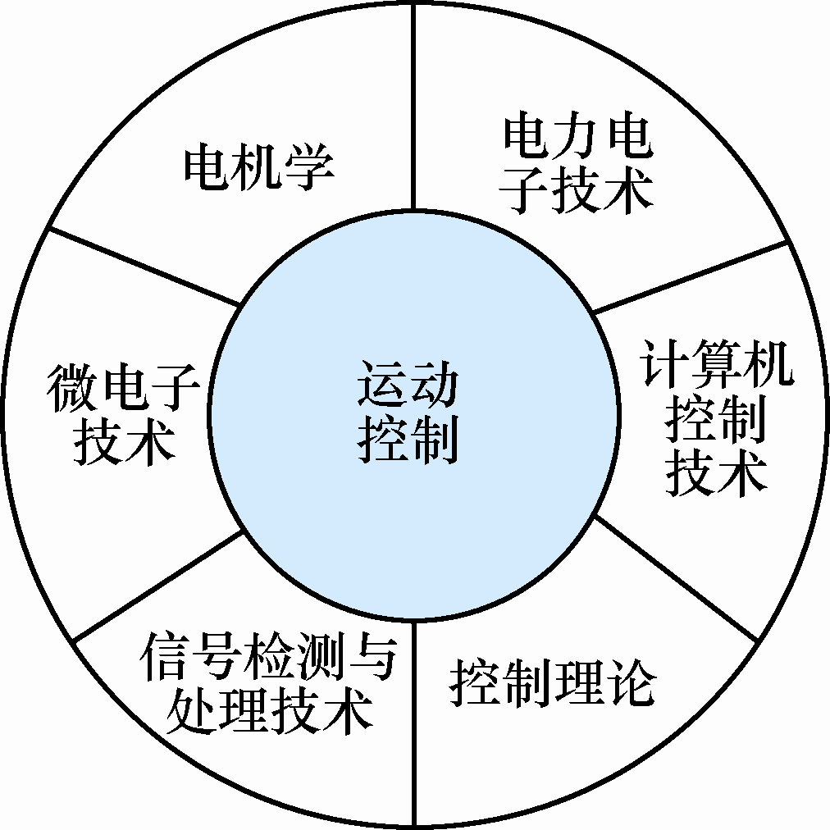
2）知识体系
电机学、
电力电子技术
微电子技术、
计算机控制技术、
控制理论、
信号检测与处理技术
图1-1运动控制及其相关学科

Slide 10
3 运动控制系统的分类
按电机分：直流系统，交流系统；
按被控量分：调速系统,位置随动系统,转矩控制系统；
按控制器的类型分：模拟型，数字型；
按控制原理分：PID控制,模糊控制,矢量控制等等；
按闭环数分：单环，双环，多环系统，可交叉：如数字式双闭环直流调速系统

Slide 11
4 电力拖动运动控制系统的特点
传动功率范围大：几毫瓦到几百兆瓦；
调速范围宽：1：10000，每小时几转到每分钟几十万转；过渡过程快，秒级或毫秒级；
具有较高的动、静态性能；
四象限运行，能量回馈，多机协调；
合理地选择系统方案几乎可以适用任何电气传动场合的要求;

Slide 12
1.2 运动控制系统应用及其发展
1 历史
十九世纪末，交流电机出现，经济实用的鼠笼机，功率因数高的同步机；
二十世纪中，形成直流调速，交流不调速的格局；
二十世纪八十年代以前，只有直流传动；
二十世纪后期，交流调速兴起，原来格局打破。
二十一世纪，交流调速系统应用范围不断扩大，伺服系统应用越来越多

Slide 13
2 运动控制的主要应用领域
机器人
工业:机械加工，冶金，造纸，机械手,机械运输等。
军事装备:随动系统（兵器，雷达）
交通工具:电力机车,电动汽车,舰船的电驱动系统
民用:电梯,医疗设备,娱乐,家电

Slide 14
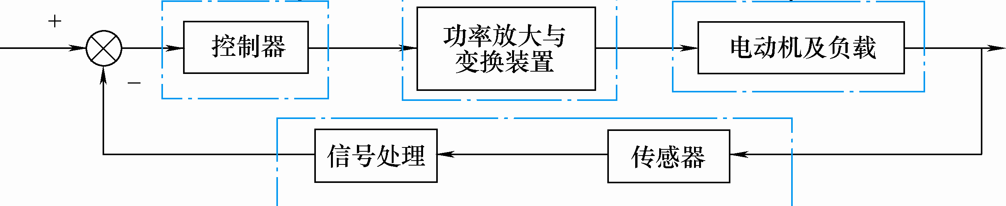
3 运动控制系统发展的助推器
微处理器, SOC (System on Chip) 的发展
电力电子器件的发展
控制理论的发展
经典控制方法：反馈控制，PID
现代控制理论：多变量，状态观测
电机控制理论的发展（矢量控制等）

Slide 15
4 现代的运动控制系统
驱动的交流化和超高速、超大型化、超小型化
系统实现集成化
控制数字化、智能化和网络化

Slide 16
1.3 运动控制系统转矩控制规律
运动控制系统的基本运动方程式

Slide 17
1.3 运动控制系统转矩控制规律
忽略阻尼转矩和扭转弹性转矩，运动控制系统的简化运动方程式

Slide 18
1.3 运动控制系统转矩控制规律
转矩控制是运动控制的根本问题
要控制转速和转角，唯一的途径就是控制电动机的电磁转矩，使转速变化率按人们期望的规律变化。

Slide 19
1.3 运动控制系统转矩控制规律
磁链控制同样重要
为了有效地控制电磁转矩，充分利用电机铁芯，在一定的电流作用下尽可能产生最大的电磁转矩，必须在控制转矩的同时也控制磁通（或磁链）。

Slide 20
1.4 生产机械的负载转矩特性
生产机械的负载转矩是一个必然存在的不可控扰动输入。
归纳出几种典型的生产机械负载转矩特性，实际负载可能是多个典型负载的组合，应根据实际负载的具体情况加以分析。

Slide 21
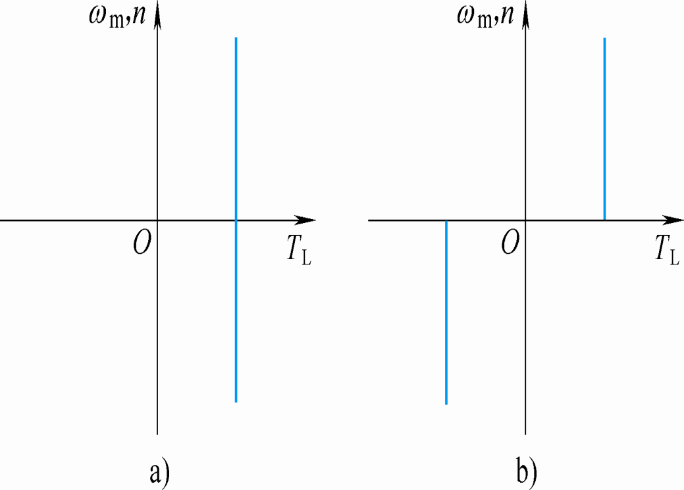
恒转矩负载
负载转矩的大小恒定，称作恒转矩负载
a）位能性恒转矩负载
b) 反抗性恒转矩负载
图1-3 恒转矩负载

Slide 22
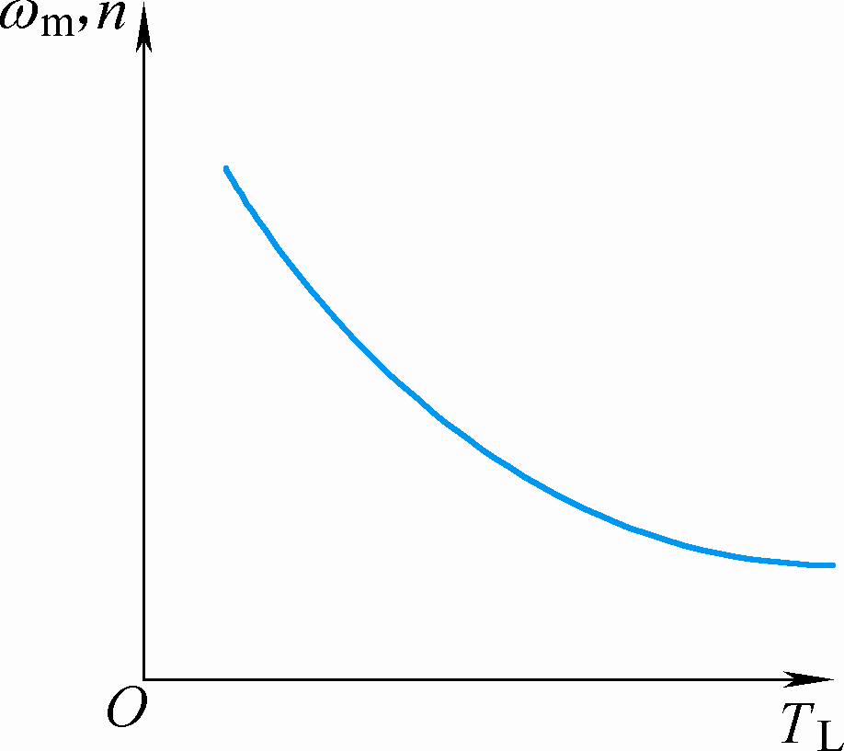
恒功率负载
负载转矩与转速成反比，而功率为常数，称作恒功率负载
图1-4 恒功率转矩负载

Slide 23
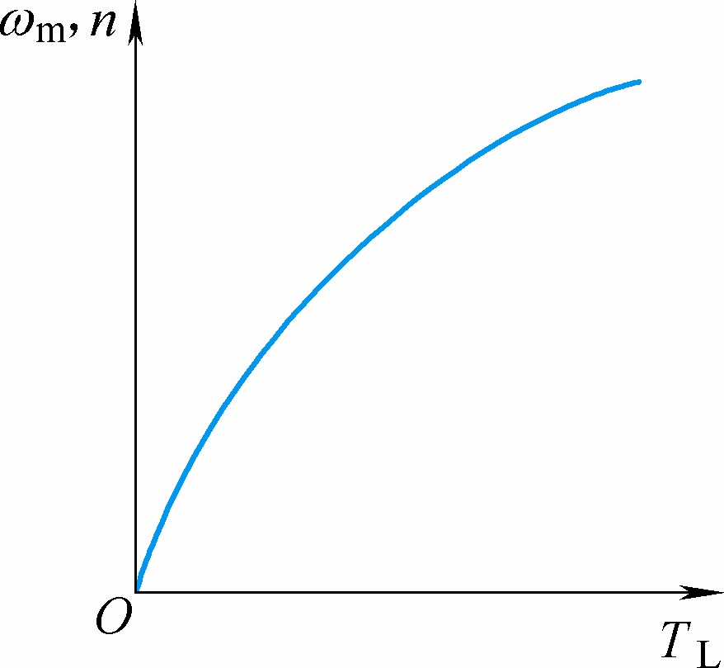
风机、泵类负载
负载转矩与转速的平方成正比，称作风机、泵类负载
图1-5 风机、泵类负载

Slide 24
第1篇 直流调速系统
第2章 转速开环控制的直流调速系统
第3章 转速闭环控制的直流调速系统
第4章 转速、电流双闭环控制的直流调速系统
第5章 直流调速系统的数字控制

Slide 25
直流电动机的稳态特性
式中
n——转速（r/min）; U——电枢电压（V）；
I——电枢电流（A）； R——电枢回路总电阻(Ω）；
φ——励磁磁通（Wb）；
K_{e} ——由电机结构决定的电动势常数。

Slide 26
调节直流电动机转速的方法
（1）调节电枢供电电压；
（2）减弱励磁磁通；
（3）改变电枢回路电阻。
自动控制的直流调速系统往往以变压调速为主。

Slide 27
运动控制系统
第2章
转速开环控制的直流调速系统

Slide 28
内 容 提 要
转速开环的直流调速系统：由可控电压的直流电源给直流电动机供电，改变直流电枢电压来调节电动机的转速。可控直流电源主要有两大类：
晶闸管相控整流器：交流电源直接转换成可控的直流电源；
直流脉宽调制（PWM）变换器：先用不可控整流器将交流电变换成直流电，然后通过改变直流脉冲电压的宽度来调节输出的直流电压。

Slide 29
内 容 提 要
晶闸管整流器-直流电动机系统的工作原理及调速特性
PWM变换器-直流电动机系统的工作原理及调速特性
稳态调速性能指标和开环系统存在的问题

Slide 30
2.1晶闸管整流器-直流电动机系统的工作原理及调速特性
触发脉冲相位控制
电流脉动及波形断续问题
晶闸管整流器-直流电动机系统的机械特性
晶闸管触发和整流装置的传递函数
晶闸管整流器--直流电动机系统的可逆运行

Slide 31
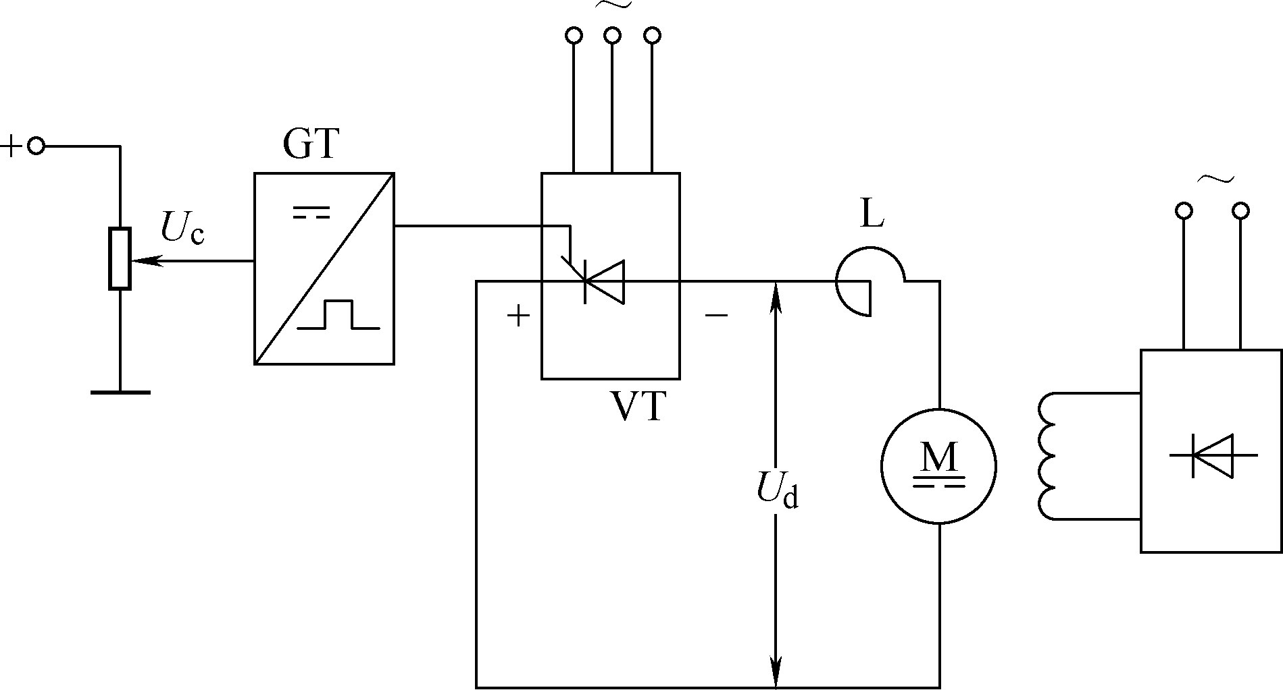
2.1.1触发脉冲相位控制
图2－1 晶闸管整流器-电动机调速系统（V-M系统）原理图

Slide 32
1．触发脉冲相位控制
调节控制电压U_{c}，
移动触发装置GT输出脉冲的相位，
改变可控整流器VT输出瞬时电压u_{d}的波形，以及输出平均电压U_{d}的数值。

Slide 33
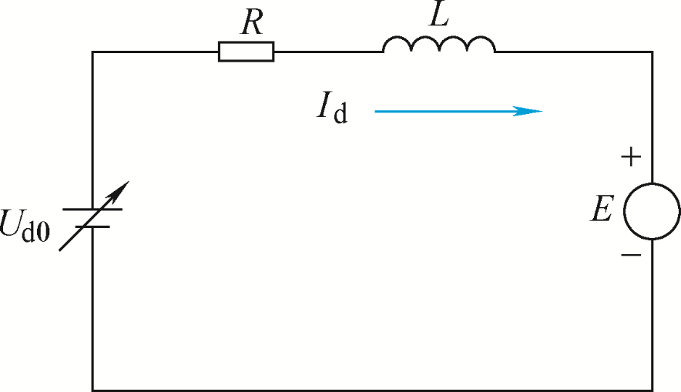
整流装置内阻$R_{rec}$移到装置外，看成负载电路电阻的一部分
图2-2 V-M系统主电路的等效电路图
(2-2)
式中 E：电动机反电动势(V)；i_{d：}整流电流瞬时值(A)；
L：主电路总电感(H)； R：主电路总电阻(Ω) ；

Slide 34
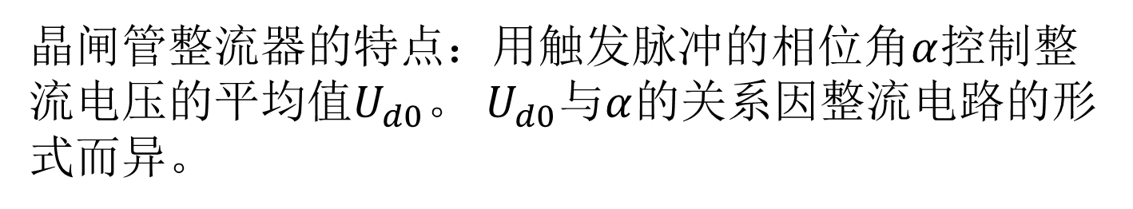
晶闸管整流器的特点：用触发脉冲的相位角$α$控制整流电压的平均值$U_{d0}。$ $U_{d0}$与$α$的关系因整流电路的形式而异。
对于一般的全控整流电路，当电流波形连续时， 可用下式表示
(2-3)
式中，α——从自然换相点算起的触发脉冲控制角；
U_{m}——α=0时的整流电压波形峰值；
m——交流电源一周内的整流电压脉波数。

Slide 35
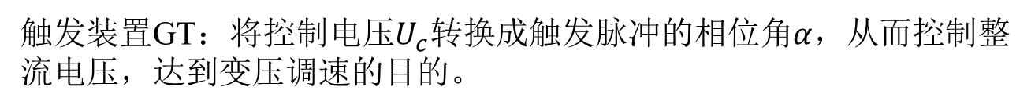
表2-1不同整流电路的整流电压波峰值、脉冲数及平均整流电压
整流电路 | 单相全波 | 三相半波 | 三相桥式（全波）
m | 2 | 3 | 6
触发装置GT：将控制电压$U_{c}转换$成触发脉冲的相位角$α$，从而控制整流电压，达到变压调速的目的。

Slide 36
2．电流脉动及其波形的连续与断续
在整流变压器二次侧额定相电压u₂的瞬时值大于反电动势E时，晶闸管才可能被触发导通。
导通后如果u₂降低到E以下，靠电感作用可以维持电流i_{d}继续流通。
由于电压波形的脉动，造成了电流波形的脉动。

Slide 37
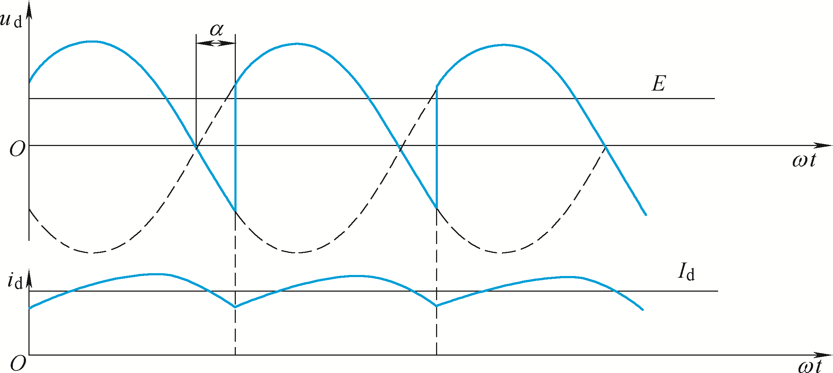
图2-3 带负载单相全控桥式整流电路的输出电压和电流波形

Slide 38
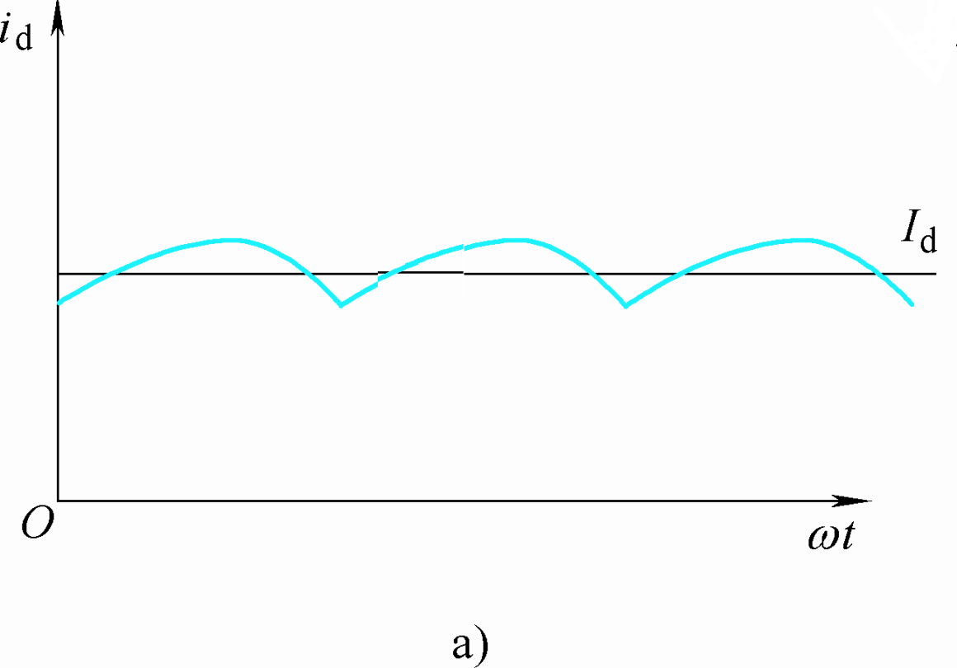
（1）电感较大、负载电流足够大：
在I_{d}上升阶段，电感储能；
在I_{d}下降阶段，电感中的能量将释放出来维持电流连续。
图2－4 V-M系统的电流波形
(a) 电流连续

Slide 39
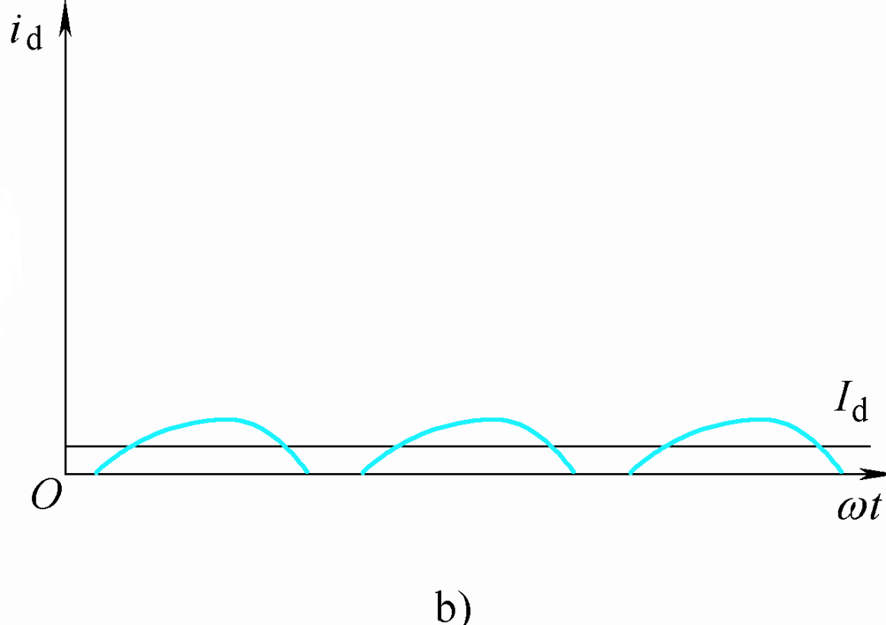
（2）电感较小、负载电流较小：
当负载电流较小时，电感中的储能较少，
等到I_{d}下降到零时，造成电流波形断续。
图2－4 V-M系统的电流波形
（b）电流断续

Slide 40
抑制电流脉动的措施
电流脉动的影响
增加电动机的发热；
产生脉动转矩，对生产机械不利；
给用平均值描述的系统带来非线性因素，引起机械特性的非线性，影响系统性能。
（1）增加整流电路相数，或采用多重化技术；
（2）设置电感量足够大的平波电抗器。

Slide 41
3．晶闸管整流器-电动机系统的机械特性
当电流波形连续时，V-M系统的机械特性方程式为
（2-7）
式中，C_{e}——电动机在额定磁通下的电动势
系数

Slide 42
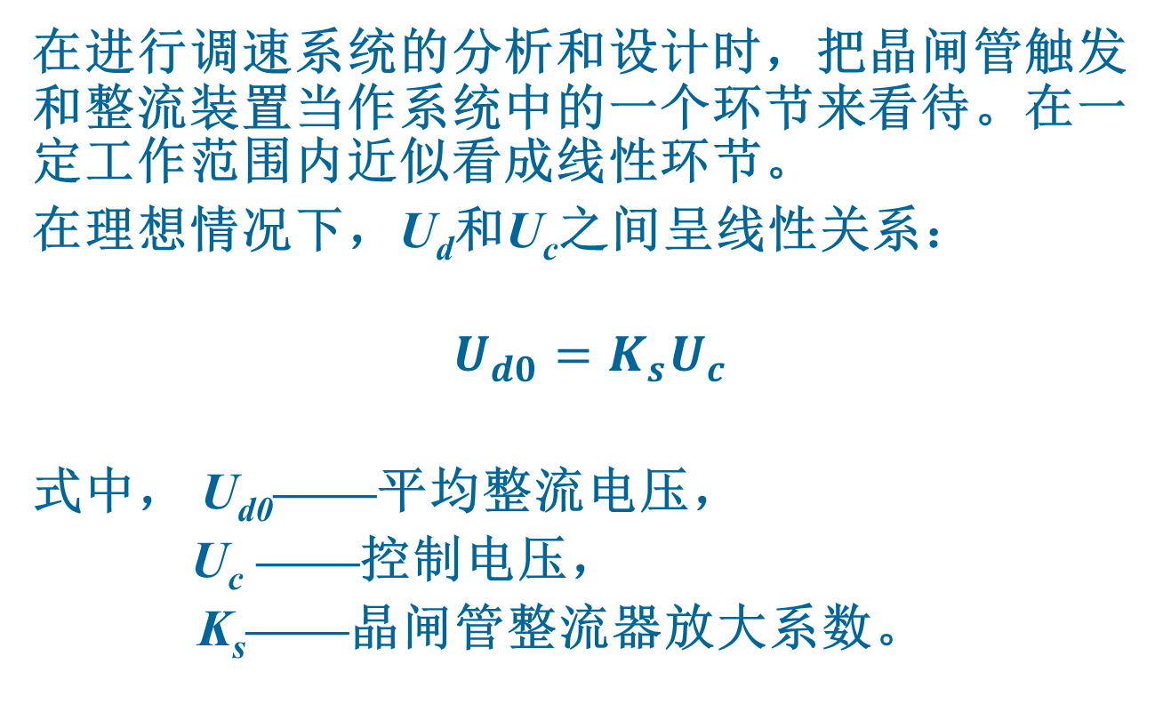
在进行调速系统的分析和设计时，把晶闸管触发和整流装置当作系统中的一个环节来看待。在一定工作范围内近似看成线性环节。
在理想情况下，U_{d}和U_{c}之间呈线性关系：
$$U_{d0}=K_{s}U_{c}$$
式中， U_{d0}——平均整流电压，
U_{c} ——控制电压，
K_{s}——晶闸管整流器放大系数。

Slide 43
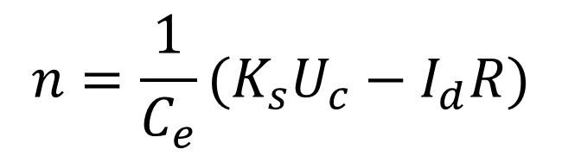
机械特性方程：
$$n=\frac{1}{C_{e}}(K_{s}U_{c}−I_{d}R)$$
图中电流较小部分画成虚线，表明此时电流波形可能断续，特性方程不再适用。
图2-5 电流连续时V-M系统的机械特性

Slide 44
当电流断续时，由于非线性因素，机械特性方程要复杂得多。
电流断续区与电流连续区的分界线是 的曲线，当 时，电流便开始连续了。
——一个电流脉波的导通角。

Slide 45
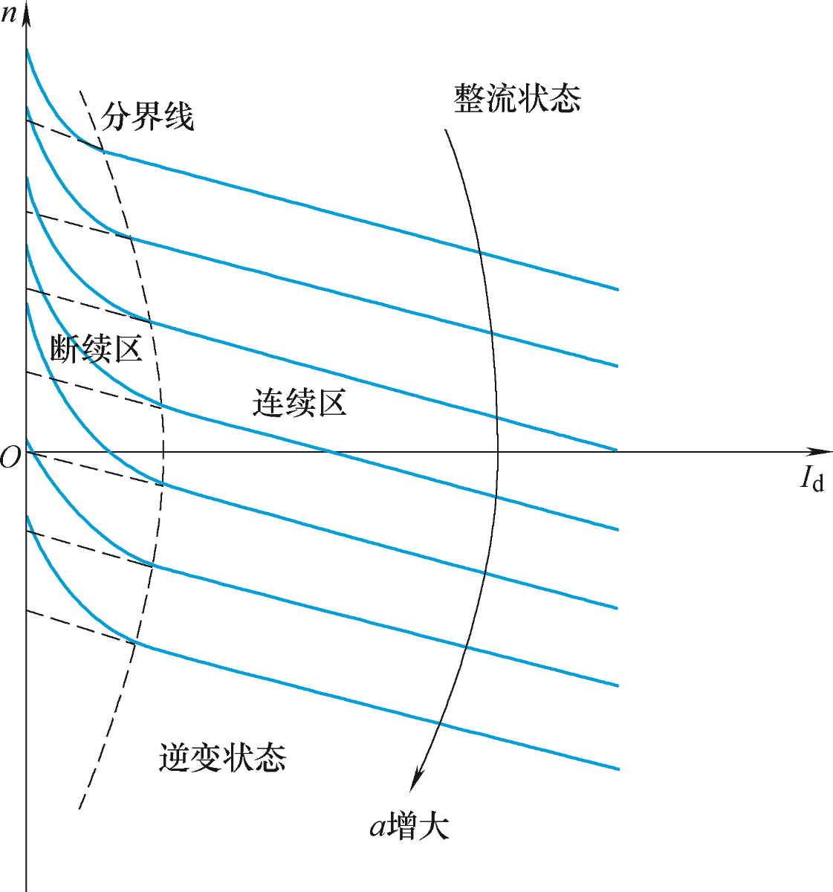
在电流连续区，显示出较硬的机械特性；
在电流断续区，机械特性很软，理想空载转速翘得很高。
图2－6 V-M系统完整的机械特性

Slide 46
4．晶闸管触发和整流装置的放大系数 和传递函数
晶闸管触发电路和整流电路的特性是非线性的。
在设计调速系统时，只能在一定的工作范围内近似地看成线性环节，
得到了它的放大系数和传递函数后，用线性控制理论分析整个调速系统。

Slide 47
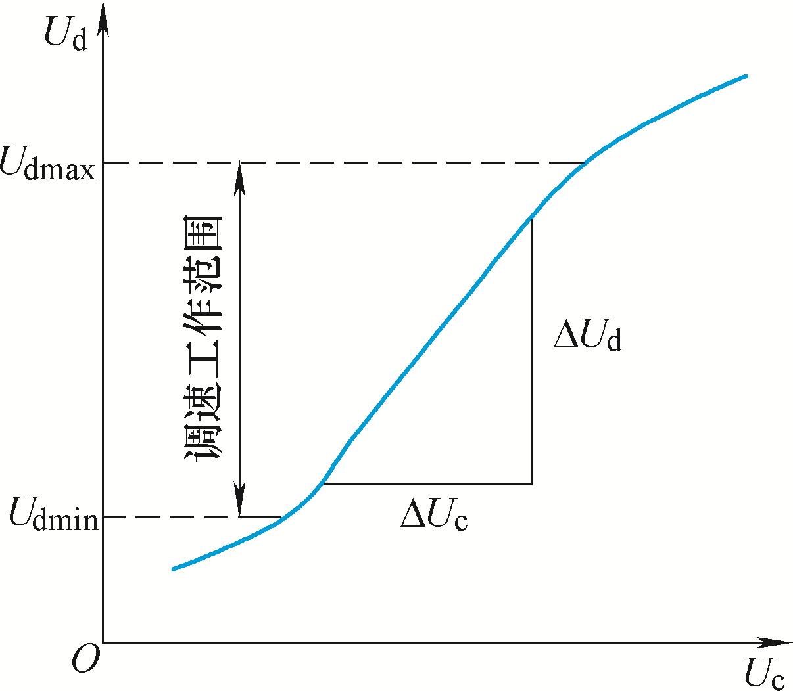
放大系数的计算
（2-12）
图2-7 晶闸管触发与整流装置的输入输出特性和K_{s}的测定

Slide 48
晶闸管触发和整流装置的输入量是ΔU_{c}，输出量是ΔU_{d}，晶闸管触发和整流装置的放大系数K_{s}可由工作范围内的特性斜率决定 。
如果没有得到实测特性，也可根据装置的参数估算。

Slide 49
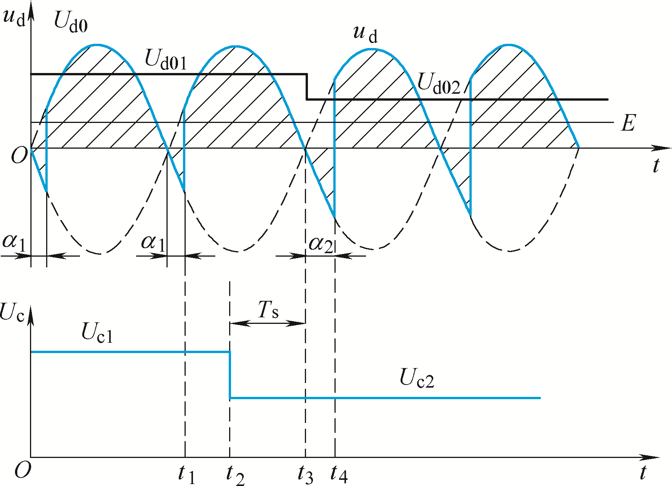
失控时间和纯滞后环节
图2－8 晶闸管触发与整流装置的失控时间

Slide 50
失控时间和纯滞后环节
滞后作用是由晶闸管整流装置的失控时间引起的。
失控时间是个随机值。
最大失控时间是两个相邻自然换相点之间的时间，它与交流电源频率和晶闸管整流器的类型有关。

Slide 51
最大失控时间
(2-13)
平均失控时间
式中，f ——交流电源频率(Hz)，
m —— 一周内整流电压的脉
波数。

Slide 52
表2-2 晶闸管整流器的失控时间（f=50Hz）
整流电路形式 | 最大失控时间 T_{smax}(ms) | 平均失控时间 T_{s}(ms)
单相半波 单相桥式（全波） 三相半波 三相桥式 | 20 10 6.67 3.33 | 10 5 3.33 1.67

Slide 53
晶闸管触发电路与整流装置的传递函数
滞后环节的输入为阶跃信号1(t)，输出要隔一定时间后才出现响应1(t-T_{s})。
输入输出关系为：
传递函数为
（2－14）

Slide 54
传递函数的近似处理
按泰勒级数展开，可得
依据工程近似处理的原则，可忽略高次项，把整流装置近似看作一阶惯性环节
（2-16）

Slide 55
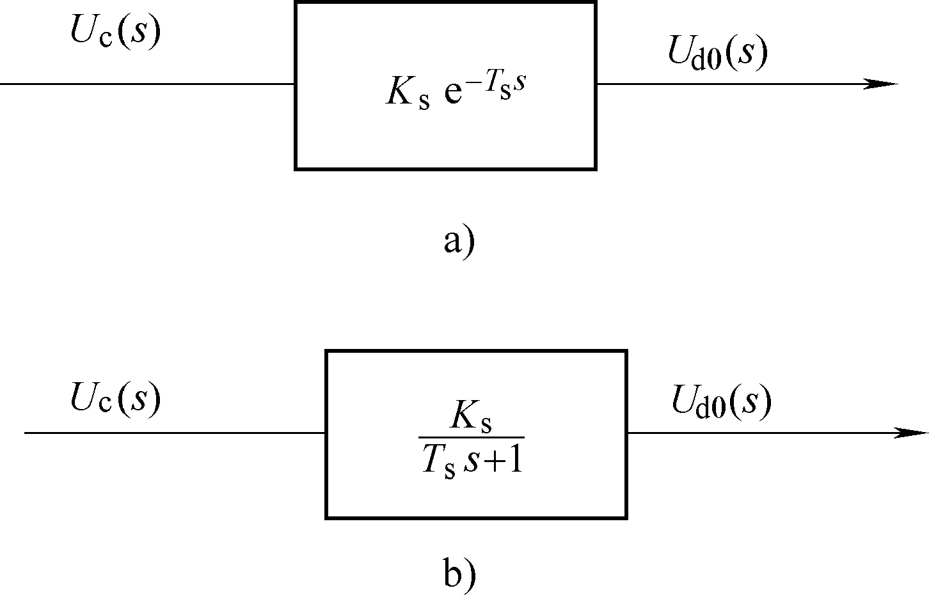
准确的
近似的
图2－9 晶闸管触发与整流装置动态结构图

Slide 56
2.1.2 直流PWM变换器-电动机系统
直流PWM变换器由全控型电力电子器件构成，采用脉冲宽度调制控制方式。
在中、小容量的高动态性能系统中，直流PWM调速系统已经完全取代了V-M系统。
为什么？

Slide 57
主电路简单，需要的电力电子器件少；
开关频率高，电流容易连续；
低速性能好，稳速精度高，调速范围宽；
若与快速响应的电动机配合，则系统频带宽，动态响应快，动态抗扰能力强；
电力电子开关器件工作在开关状态，导通损耗小，因而装置效率高。

Slide 58
1．PWM变换器的工作状态和电压、电流波形
脉宽调制变换器的作用是：用脉冲宽度调制的方法，把恒定的直流电源电压调制成频率一定、宽度可变的脉冲电压序列，从而可以改变平均输出电压的大小，以调节电动机转速。
PWM变换器电路有多种形式，总体上可分为不可逆与可逆两大类。

Slide 59
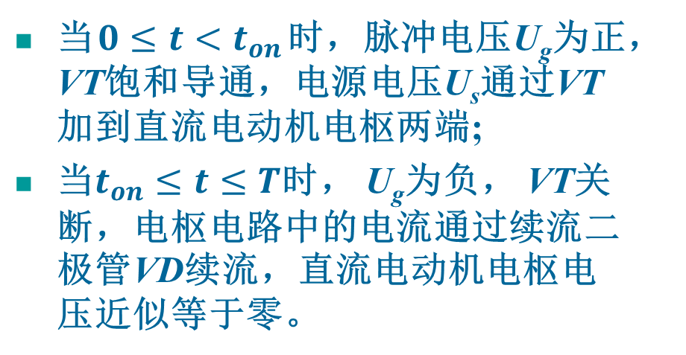
图2-10 简单的不可逆PWM变换器-直流电动机系统
只能正向电动！
当$0≤t<t_{on}$时，脉冲电压U_{g}为正，VT饱和导通，电源电压U_{s}通过VT加到直流电动机电枢两端;
当$t_{on}≤t≤T$时， U_{g}为负， VT关断，电枢电路中的电流通过续流二极管VD续流，直流电动机电枢电压近似等于零。

Slide 60
图2-10 简单的不可逆PWM变换器-直流电动机系统
直流电动机电枢两端的平均电压为
控制电压与占空比的关系：

Slide 61

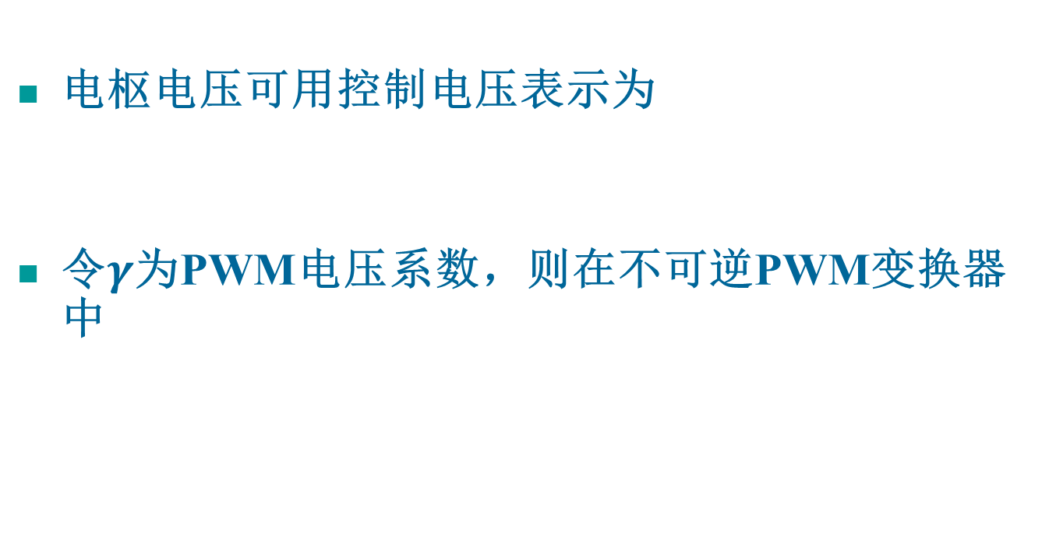
电枢电压可用控制电压表示为
令$γ$为PWM电压系数，则在不可逆PWM变换器中
改变占空比 $ρ (0≤ρ≤1)$，即可实现直流电动机的调压调速。

Slide 62
不可逆PWM变换器-直流电动机系统不允许电流反向，
续流二极管VD的作用只是为i_{d}提供一个续流的通道。
如果要实现电动机的制动，必须为其提供反向电流通道 。

Slide 63
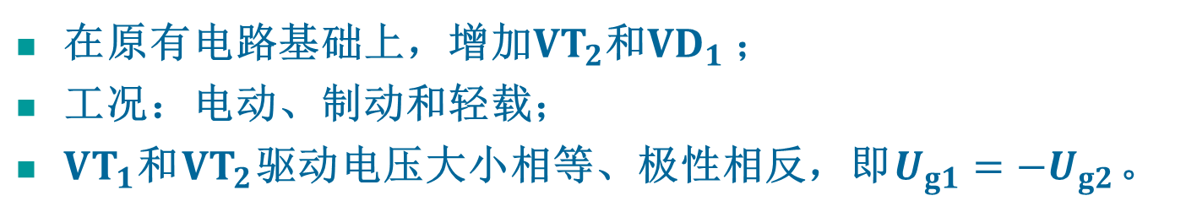
图2-12 有制动电流通路的不可逆PWM变换器-直流电动机系统
？
在原有电路基础上，增加$VT_{2}$和$VD_{1}$；
工况：电动、制动和轻载；
$VT_{1}$和$VT_{2}$驱动电压大小相等、极性相反，即$U_{g1}=−U_{g2}$。

Slide 64
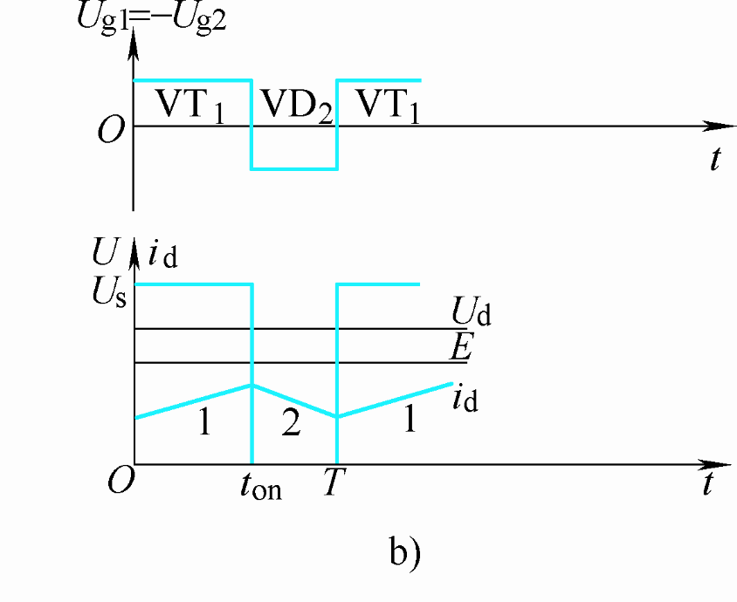
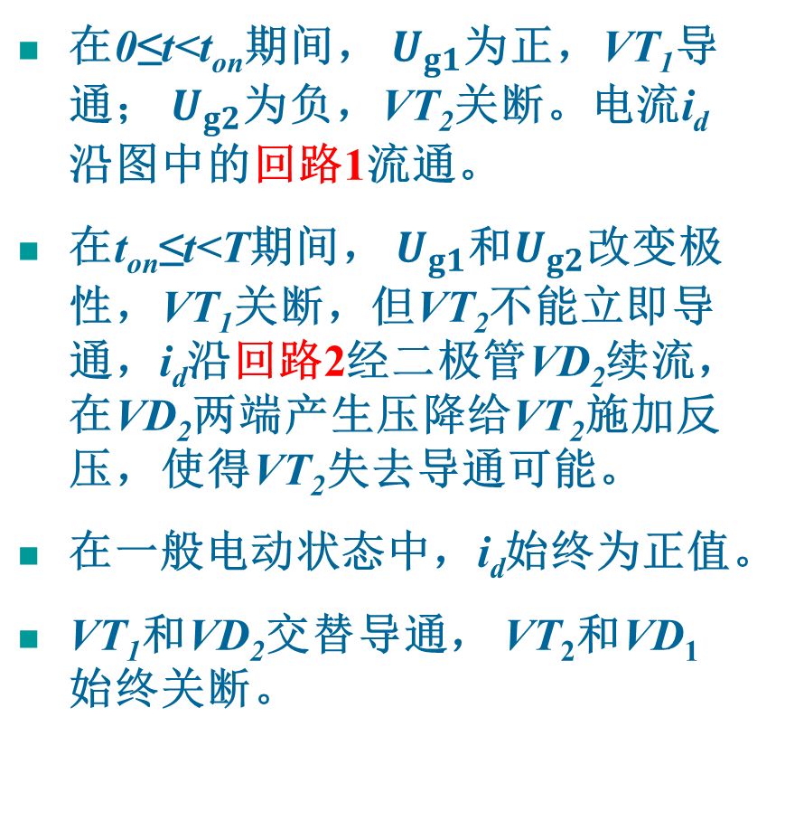
一般电动状态
在0≤t<t_{on}期间， $U_{g1}$为正，VT₁导通； $U_{g2}$为负，VT₂关断。电流i_{d}沿图中的回路1流通。
在t_{on}≤t<T期间， $U_{g1}$和$U_{g2}$改变极性，VT₁关断，但VT₂不能立即导通，i_{d}沿回路2经二极管VD₂续流，在VD₂两端产生压降给VT₂施加反压，使得VT₂失去导通可能。
在一般电动状态中，i_{d}始终为正值。
VT₁和VD₂交替导通， VT₂和VD₁始终关断。
一般电动状态的电压、电流波形

Slide 65
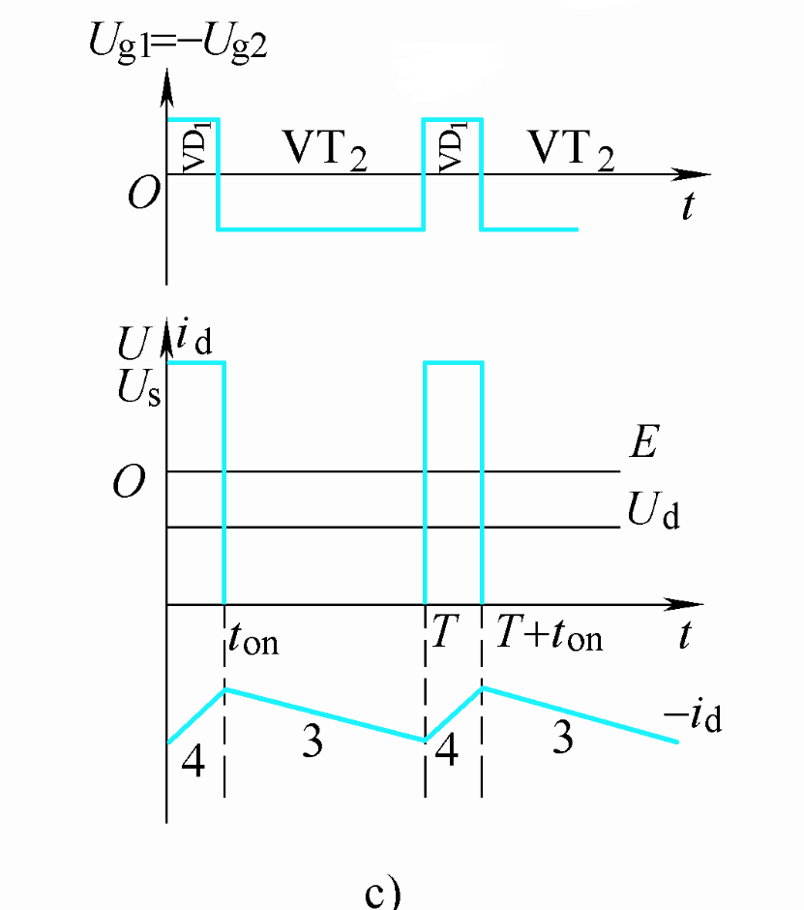
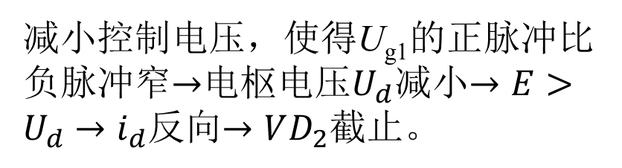
制动状态
减小控制电压，使得U_{g1}的正脉冲比负脉冲窄$→$电枢电压$U_{d}$减小$→E>U_{d}$ $→i_{d}$反向$→VD_{2}$截止。
在t_{on}≤t<T期间，U_{g2}为正，VT₂导通，在感应电动势E的作用下，反向电流沿回路3能耗制动。
在T≤t<T+t_{on}（即下一周期的0≤t<t_{on}）期间，V_{g2}为负， VT₂关断，-i_{d}沿回路4经VD₁续流，向电源回馈能量。同时， VD₁两端压降使得VT₁不能导通。
VT₂和VD₁交替导通， VT₁和VD₂始终关断。
制动状态的电压、电流波形

Slide 66
轻载电动状态
在VT₁关断后，i_{d}经VD₂续流。
还没有到达周期T，电流已经衰减到零， VD₂压降也降为零。
在t=t₂时刻，VT₂导通，使电流反向，产生局部时间的制动作用。
轻载时，电流可在正负方向之间脉动，平均电流等于负载电流，一个周期分成四个阶段。
VT1、VD2、VT2和VD1四个管子轮流导通。
(d) 轻载电动状态的电流波形

Slide 67
有制动电流通路的不可逆PWM-直流电动机系统
为什么不可逆？
平均电压U_{d}始终大于零，电流虽然能够反向，而电压和转速仍不能反向。
如果要求转速反向，需要再增加VT和VD，构成可逆的PWM变换器-直流电动机系统，如图2-13所示。

Slide 68
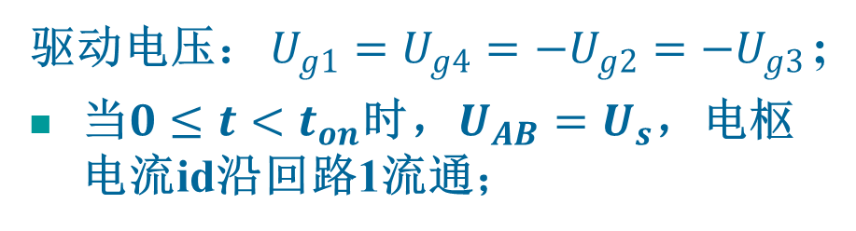
桥式可逆PWM变换器
图2-13 桥式可逆PWM变换器电路
驱动电压：$U_{g1}=U_{g4}=−U_{g2}=−U_{g3}$;
当$0≤t<t_{on}$时，$U_{AB}=U_{s}$，电枢电流id沿回路1流通；
双极式控制可逆PWM变换器的驱动电压、输出电压和电流波形

Slide 69

桥式可逆PWM变换器
图2-13 桥式可逆PWM变换器电路
当$t_{on}≤t<T$时，驱动电压反号，$i_{d}$沿回路2经二极管续流，$U_{AB}=−U_{s}。$
双极式控制可逆PWM变换器的驱动电压、输出电压和电流波形

Slide 70
在一个开关周期内，
, U_{AB}的平均值为正，电动机正转；反之则反转。
,平均输出电压为零，电动机停止。
双极式控制可逆PWM变换器的驱动电压、输出电压和电流波形

Slide 71
电流波形存在两种情况。
电动机负载较重的情况时，负载电流i_{d1}大，在续流阶段电流仍维持正方向，电动机始终工作在第Ⅰ象限的电动状态。
负载很轻时，平均电流小，在续流阶段电流很快衰减到零，于是二极管终止续流，而反向开关器件导通，电枢电流反向，电动机处于制动状态。 i_{d2}电流中的线段3和4是工作在第Ⅱ象限的制动状态。
电枢电流的方向决定了电流是经过续流二极管还是经过开关器件流动。
双极式控制可逆PWM变换器的驱动电压、输出电压和电流波形

Slide 72
双极式控制可逆PWM变换器的输出平均电压为
占空比ρ和电压系数γ的关系为
当ρ>1/2时，γ为正，电动机正转；当ρ<1/2时， γ为负，电动机反转；当ρ=1/2时， γ =0，电动机停止。
（2-21）

Slide 73
双极式控制的桥式可逆PWM变换器有下列优点：
（1）电流一定连续；
（2）可使电动机在四象限运行；
（3）电动机停止时有微振电流，能消除静磨擦死区；
（4）低速平稳性好，系统的调速范围大；
（5）低速时，每个开关器件的驱动脉冲仍较宽，有利于保证器件的可靠导通。

Slide 74
双极式控制方式的不足之处是：
在工作过程中，4个开关器件可能都处于开关状态，开关损耗大，而且在切换时可能发生上、下桥臂直通的事故，为了防止直通，在上、下桥臂的驱动脉冲之间，应设置逻辑延时。

Slide 75
2.直流PWM调速系统的机械特性(稳态)
机械特性：电动机平均转速与平均转矩（电流）的关系；
对于带制动电流通路的不可逆电路，其电压平衡方程式分两个阶段：
式中R、L分别为电枢电路的电阻和电感。

Slide 76
电压平均值方程
（2-21）
平均电压
平均电流
电枢电感压降的均值
转速

Slide 77
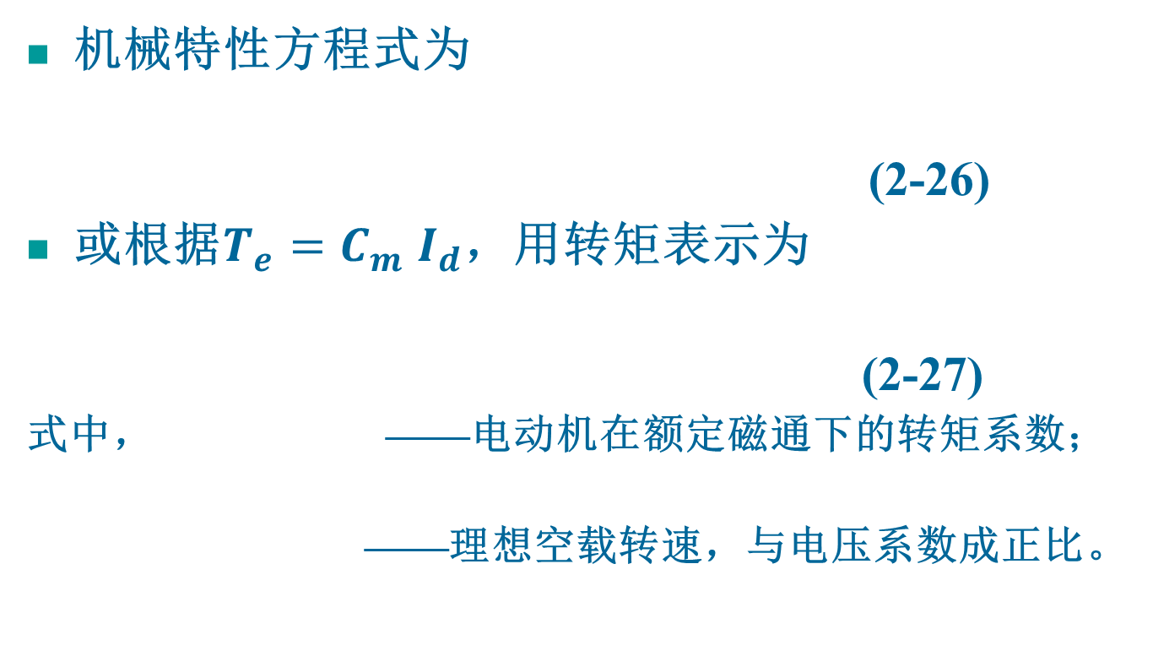
机械特性
机械特性方程式为
(2-26)
或根据$T_{e}=C_{m}{ I}_{d}$，用转矩表示为
(2-27)
式中， ——电动机在额定磁通下的转矩系数；
——理想空载转速，与电压系数成正比。

Slide 78
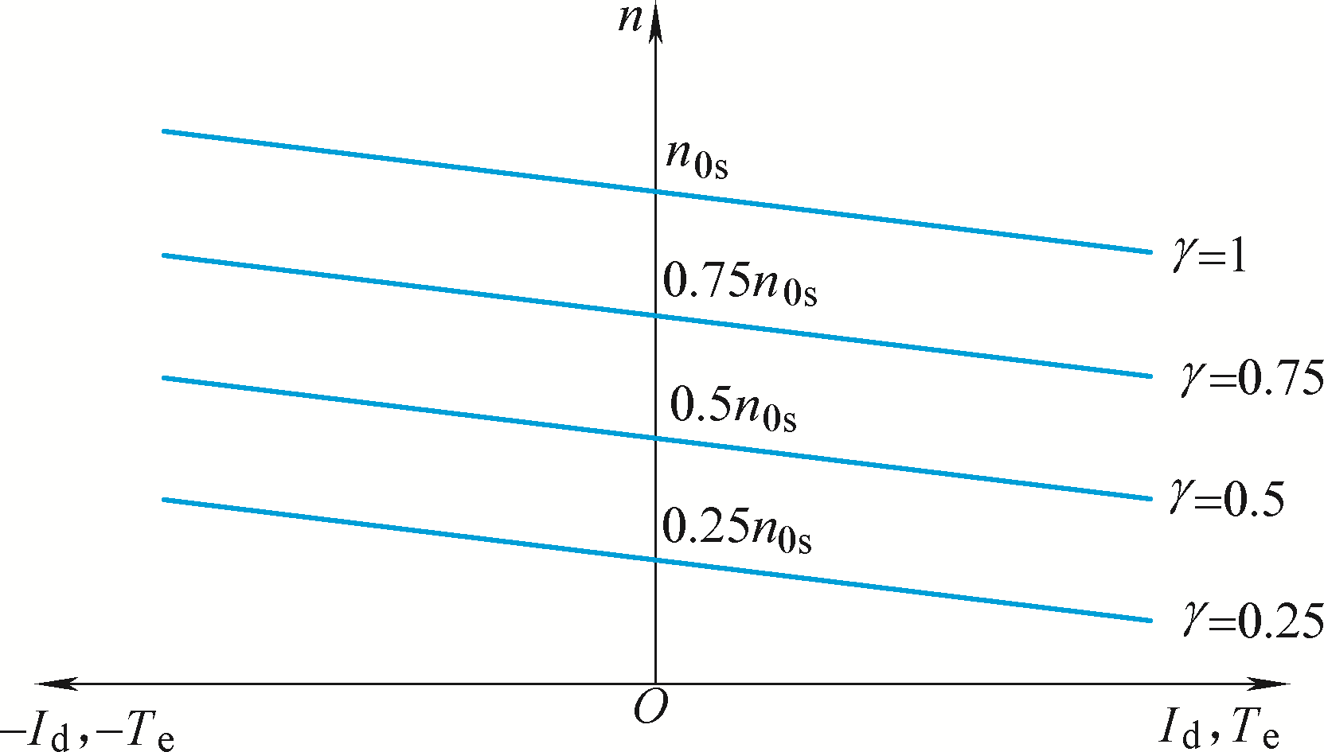
图2-15 直流PWM调速系统（电流连续）的机械特性

Slide 79
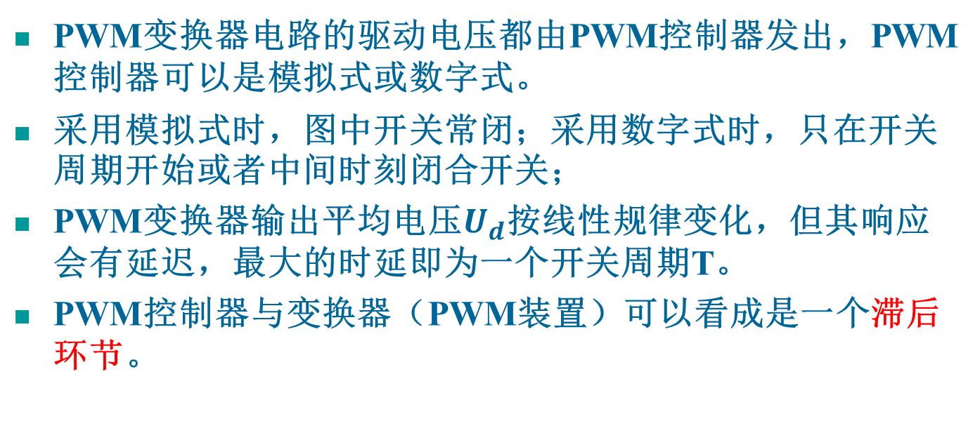
3．PWM控制器与变换器的动态数学模型
图2-16 PWM控制器与变换器框图
PWM变换器电路的驱动电压都由PWM控制器发出，PWM控制器可以是模拟式或数字式。
采用模拟式时，图中开关常闭；采用数字式时，只在开关周期开始或者中间时刻闭合开关；
PWM变换器输出平均电压$U_{d}$按线性规律变化，但其响应会有延迟，最大的时延即为一个开关周期T。
PWM控制器与变换器（PWM装置）可以看成是一个滞后环节。

Slide 80
传递函数
传递函数为
(2-24)
式中：K_{s}——PWM装置的放大系数
T_{s}——PWM装置的延迟时间，
近似的传递函数
(2-25)

Slide 81
4．直流PWM调速系统的电能回馈和泵升电压
当可逆系统进入制动状态时，直流PWM功率变换器将机械能转化为电能回馈到直流侧。
由于二极管整流器导电的单向性，电能不可能通过整流器送回交流电网，只能向滤波电容充电，使得电容两端电压升高，称作“泵升电压”。
要适当地选择电容的电容量，或采取其它措施，以保护电力电子开关器件不被泵升电压击穿。

Slide 82
图2-17 桥式可逆直流脉宽调速系统主电路的原理图

Slide 83
2.3 稳态调速性能指标和 直流调速系统的机械特性
对于调速系统转速控制的要求：
（1）调速——在一定的最高转速和最低转速范围内调节转速；
（2）稳速——以一定的精度在所需转速上稳定运行，在各种干扰下不允许有过大的转速波动；
（3）加、减速——频繁起、制动的设备要求加、减速尽量快；不宜经受剧烈速度变化的机械则要求起、制动尽量平稳。

Slide 84
2.3.1转速控制的要求和稳态调速性能指标
1、调速范围
生产机械要求电动机提供的最高转速n_{max}和最低转速n_{min}之比称为调速范围，用字母D表示，即
（2-31）
n_{max}和n_{min}是电动机在额定负载时的最高和最低转速，
对于少数负载很轻的机械，也可用实际负载时的最高和最低转速。

Slide 85
2、静差率s
当系统在某一转速下运行时，负载由理想空载增加到额定值所对应的转速降落Δn_{N}与理想空载转速n₀之比：
（2-32）
用百分数表示
（2-33）

Slide 86
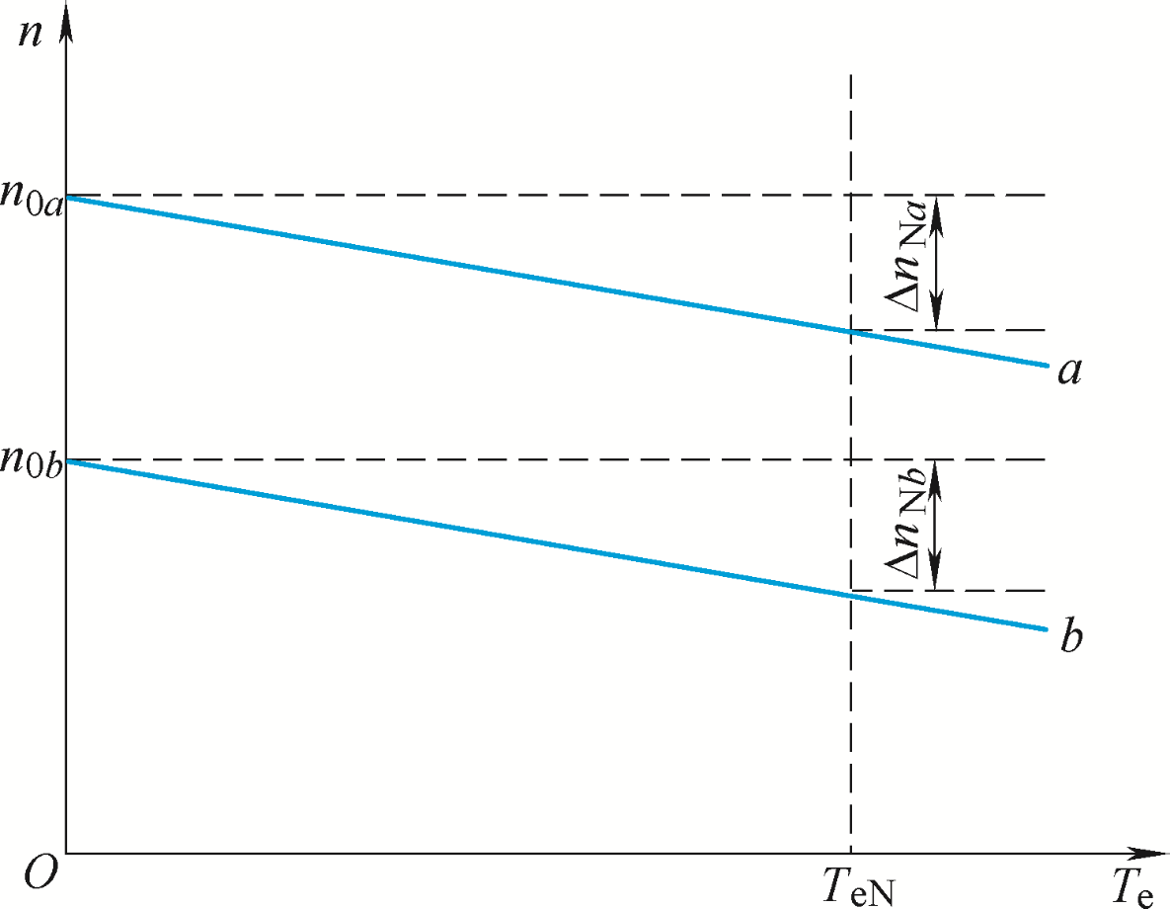
静差率与机械特性有关，但又有区别。
硬度是指机械特性的斜率，一般变压调速系统在不同转速下的机械特性是互相平行的。
特性a和b的硬度相同，
特性a和b额定速降相同，
特性a和b的静差率不相同。
图2-18 不同转速下的静差率
调速系统的静差率指标应以最低速时所能达到的数值为准。

Slide 87
3. 调速范围、静差率和额定速降之间的关系
（2-34）
对于同一个调速系统，Δn_{N}值是定值。
要求s值越小时，系统能够允许的调速范围D也越小。
一个调速系统的调速范围，是指在最低速时还能满足所需静差率的转速可调范围。

Slide 88
例题2-1
某直流调速系统电动机额定转速为n_{N}=1430r/min，额定速降Δn_{N}=115r/min，
当要求静差率s≤30%时，允许多大的调速范围？
如果要求静差率s≤ 20%，则调速范围是多少？
如果希望调速范围达到10，所能满足的静差率是多少？

Slide 89
解 在要求s≤ 30%时，允许的调速范围为
若要求s≤ 20%，则允许的调速范围只有
若调速范围达到10，则静差率只能是

Slide 90
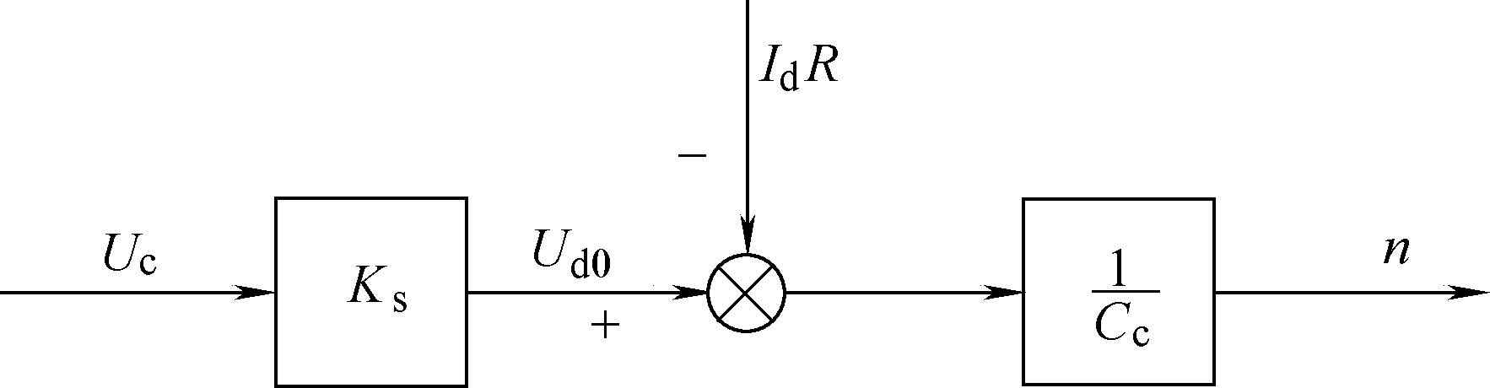
2.3.2开环直流调速系统的性能和存在的问题
开环调速系统，即无反馈控制的直流调速系统。
调节控制电压U_{c}就可以改变电动机的转速。

Slide 91
例题2-2
某龙门刨床工作台拖动采用直流电动机，其额定数据如下：60kW，220V，305A，1000r/min，采用V-M系统，主电路总电阻R=0.18Ω，电动机电动势系数C_{e}=0.2Vmin/r。如果要求调速范围D=20，静差率s≤5%，采用开环调速能否满足？若要满足这个要求，系统的额定速降Δn_{N}最多能有多少？

Slide 92
解:
当电流连续时，V-M系统的额定速降为
开环系统在额定转速时的静差率为
如要求 ， ，即要求

